Slide 1
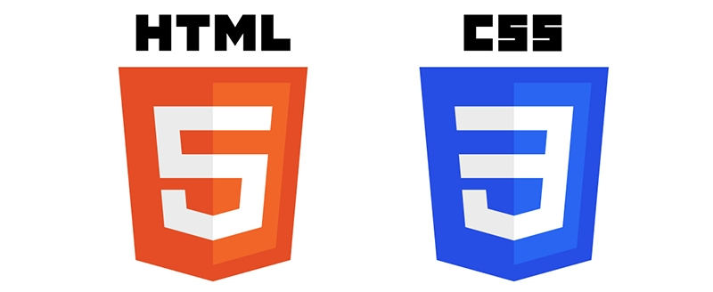

Slide 2
div контейнери
Один із найважливіших тегів.
Елемент <div> є блоковим елементом і призначений для виділення фрагмента документа з метою зміни виду вмісту. Як правило, вид блоку описується за допомогою стилів.
Як і при використанні інших блочних елементів, вміст тегу <div> завжди починається з нового рядка.
Не забувайте про те, що цей тег не буде видно, якщо не задати йому значення height та width, background або значення у відсотковому вигляді та не вкласти в цей контейнер наприклад зображення котре буде мати якісь значення по ширині та висоті, або не задати йому контент.

Slide 3

Висота та ширина
width – ширина height – висота Ці властивості можуть приймати значення у пікселях, відсотках, та значення auto, або inherit. І вони задають розміри для блочних елементів сторінки.

Slide 4
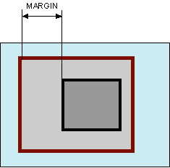
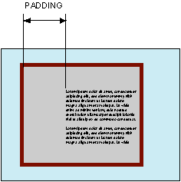
Margin i Padding
Margin - встановлює величину відступу від кожного краю елемента. Відступом є простір від кордону поточного елемента до внутрішньої межі його батьківського елементу.
Padding - встановлює значення полів навколо вмісту (контенту) елементу. Полем називається відстань від внутрішнього краю рамки елемента до уявного прямокутника, що обмежує його вміст.

Slide 5
Рамки, border & outline
Властивість border дозволяє одночасно встановити товщину, стиль і колір межі навколо елемента. Значення можуть йти в будь-якому порядку, розділяючись пробілом, браузер сам визначить, яке з них відповідає потрібному властивості.
Також можна все записувати і окремими властивостями як:
border-width – визначає товщину
border-style – визначає стиль
border-color – визначає колір
Outline - одночасно встановлює колір, стиль і товщину зовнішнього кордону на всіх чотирьох сторонах елементу. І не впливає на його розмір і положення. На відмінну від border властивість outline не може задаватись на одній із чотирьох сторін елементу.

Slide 6
Додаткові джерела інформації:
https://webref.ru/css/width
https://webref.ru/css/height
https://webref.ru/css/margin
https://webref.ru/css/padding
https://webref.ru/css/border
https://webref.ru/css/outline
https://webref.ru/css/type/text
https://webref.ru/css/display

